Slide 1
Coneix l’impacte de l’energia i els seus efectes?
Qualitat de l’aire

Slide 2
La qualitat de l’aire es veu afectada pels següents contaminants
Partícules en suspensió:
Diòxid de sofre (SO2)
Òxid de Nitrogen (NO?)
Monòxid de Carboni (CO)
Ozó troposfèric (O3)
Altres contaminants com l'amoníac (NH3), compostos orgànics volàtils (COVs)

Slide 4
Què podem fer per millorar la qualitat de l’aire?
Desenvolupar plans urbanístics que restringeixin l’accès al trànsit en determinades zones.
Fomentar la mobilitat sostenible
Eficiència energètica en les edificacions
Tractament de residus
Zones verdes en les ciutats

Slide 5
Coneix l’impacte de l’energia i els seus efectes?
Canvi climàtic

Slide 6
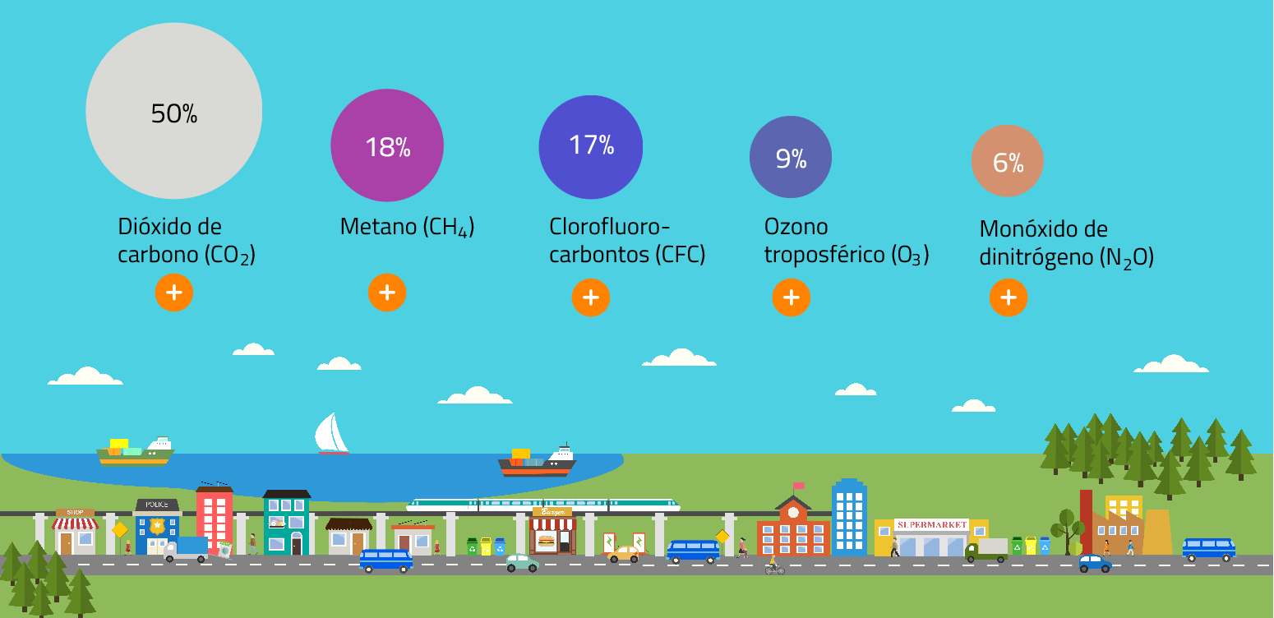
Els Gasos d’efecte Hivernacle són els principals responsables del canvi climàtic

Slide 7
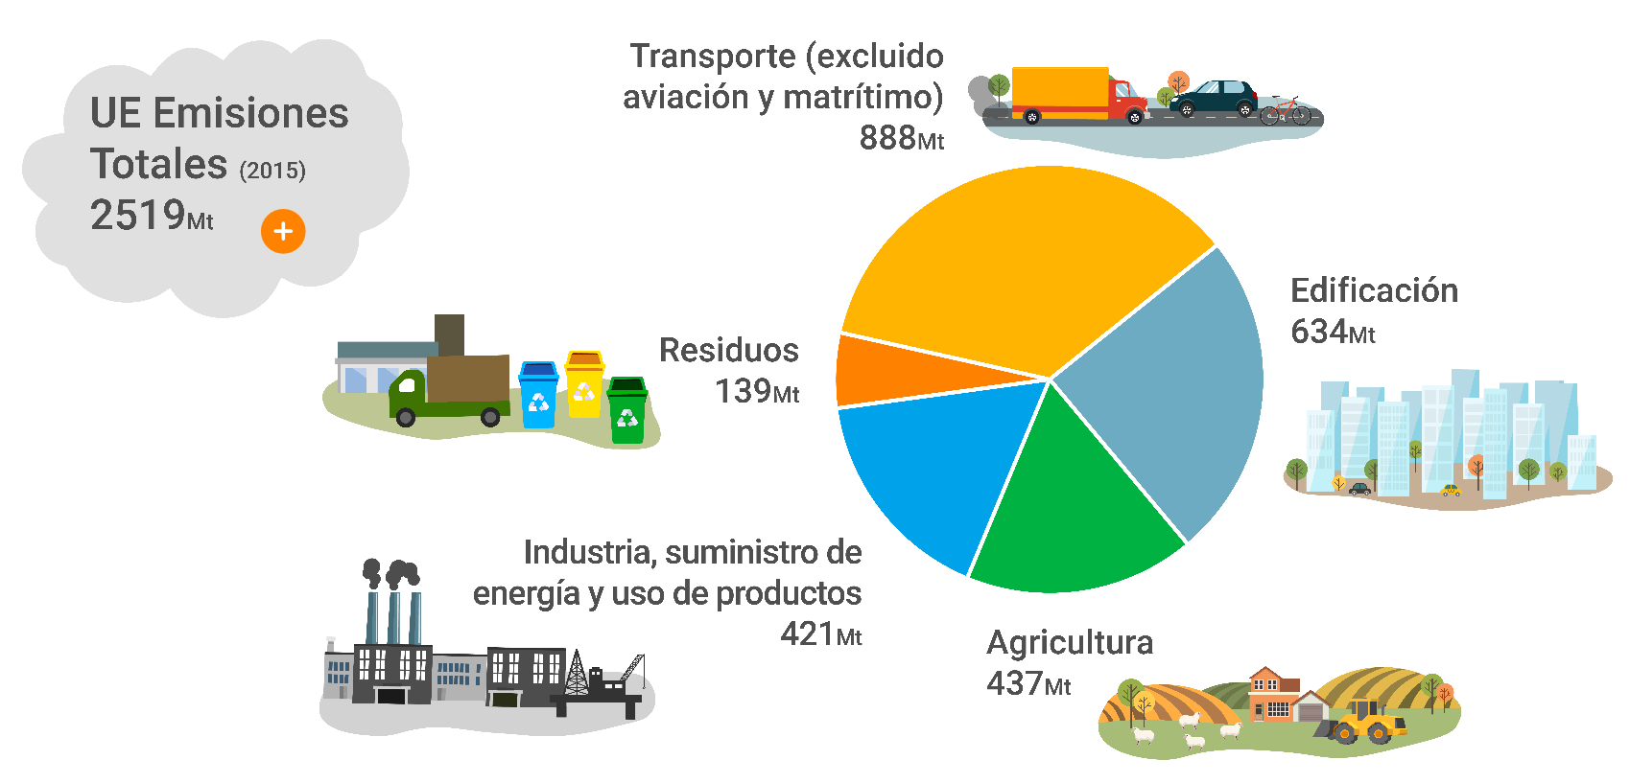

Slide 8
Acord de Paris: escenaris possibles
Escenari ideal de desenvolupament sostenible
Escenari introduint noves polítiques i compromisos
Escenari amb les polítiques i acords actuals

Slide 9
Què es pot fer per reduir els Gasos d’efecte hivernacle?
Mitjans de transport de lliures emissions.
Residencial: moderar la calefacció i aires refrigerants, apagar llums, etc.
Industria: nous avenços i desenvolupament científics i tecnològics
Residus: Reduir, reutilitzar, reciclar i recuperar. (RRRR)
Generació d’energia

